Slide 1

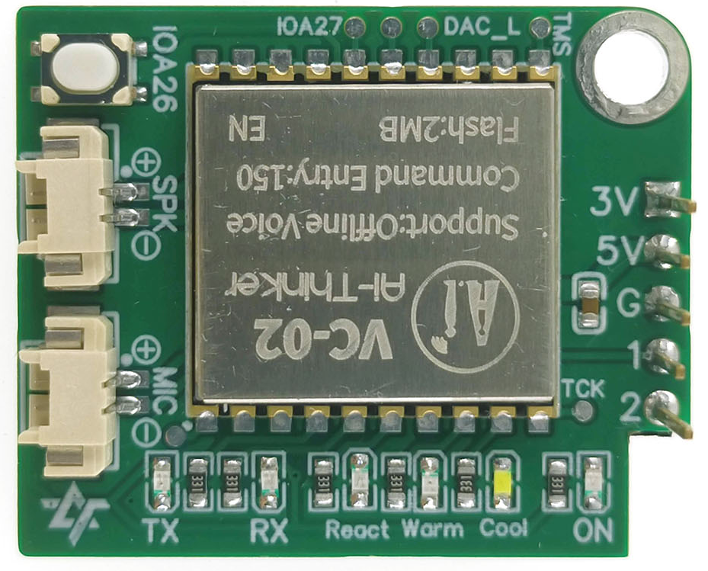
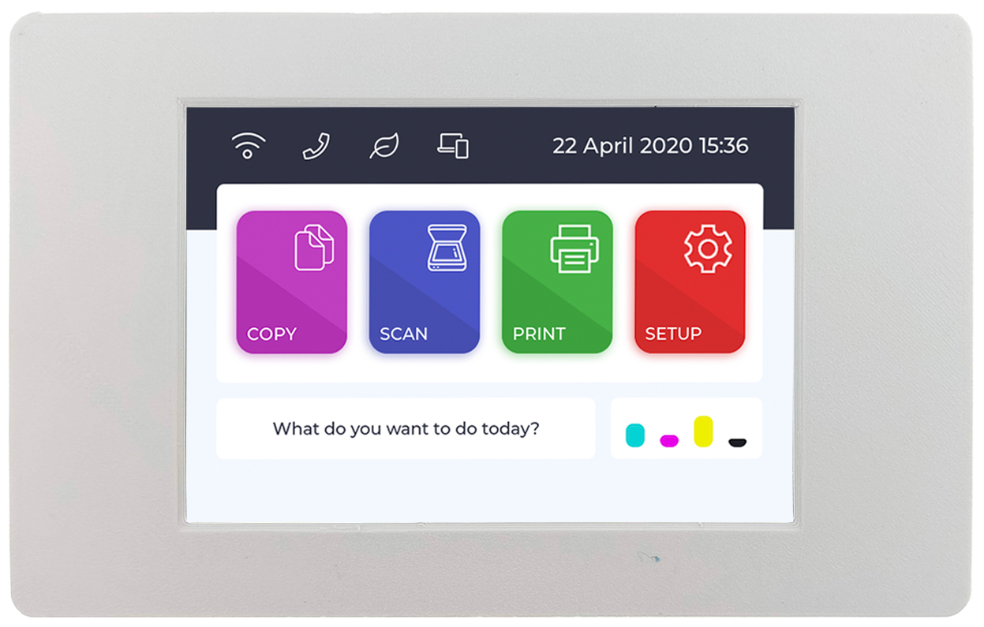
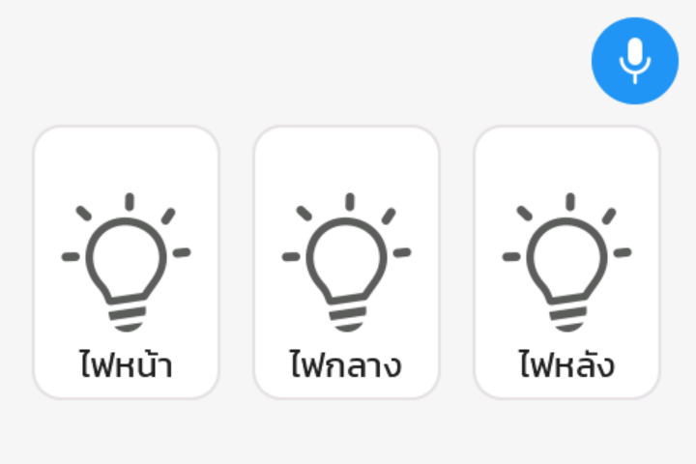

การรับคำสั่งเสียงกำหนดเอง
สั่งเปิด-ปิดไฟ 3 ดวงผ่านเสียงและหน้าจอ

Slide 2



หลักการทำงาน
ATD3.5-S3
Serial

Slide 3
ขั้นตอน Custom Firmware กำหนดคำสั่งเสียงเอง
เตรียมข้อความคำสั่งที่ต้องการกำหนดเองทั้งหมด
ใช้เว็บ voice.ai-thinker.com สร้างเฟิร์มแวร์
ทำ ATD3.5-S3 ให้เป็นเครื่องอัพโหลดโปรแกรม
ใช้โปรแกรม Hummingbird อัพโหลดไฟล์เฟิร์มแวร์ .bin
แก้ไฟล์ main.cpp ให้รองรับคำสั่งเสียงใหม่
ทดสอบ

Slide 4
เตรียมข้อความคำสั่งและชุดตัวแทนคำสั่ง
คำสั่งเสียง | ชุดตัวแทนคำสั่ง
all light turn on | 5A 27 00 00 81
all light turn off | 5A 28 00 00 82
first light turn on | 5A 29 00 00 83
first light turn off | 5A 2A 00 00 84
second light turn on | 5A 2B 00 00 85
second light turn off | 5A 2C 00 00 86
third light turn on | 5A 2D 00 00 87
third light turn off | 5A 2E 00 00 88

Slide 5
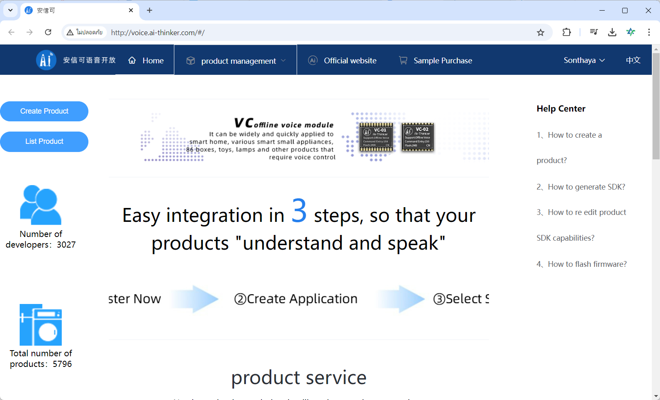
สร้างเฟิร์มแวร์
voice.ai-thinker.com

Slide 6
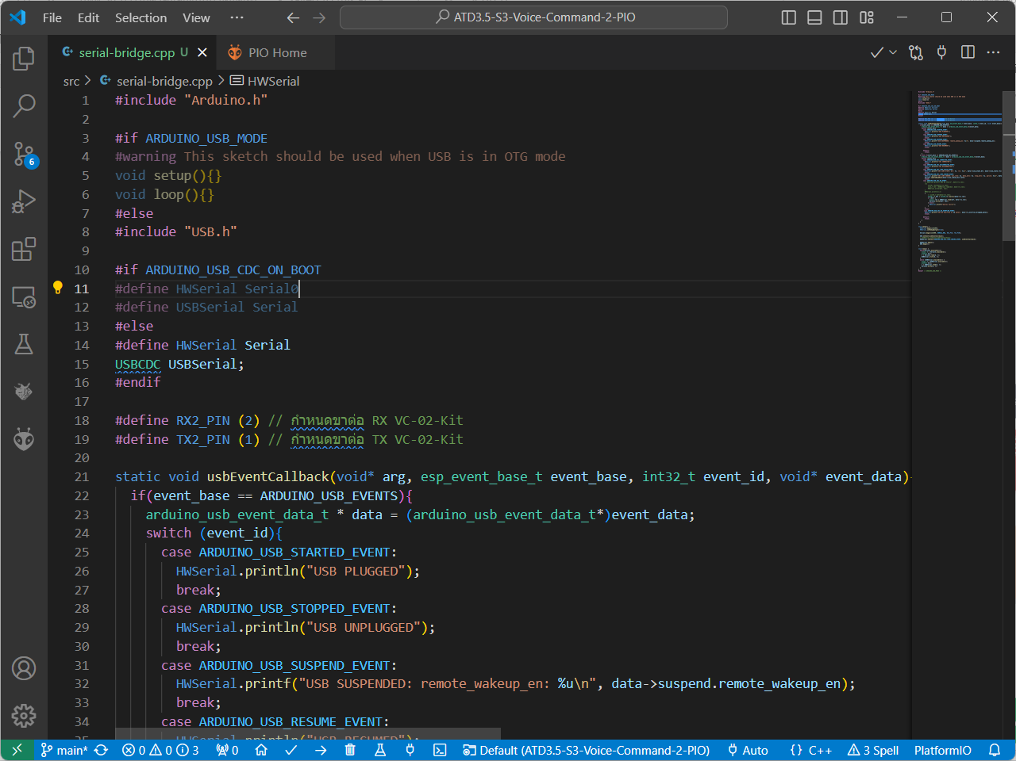
ทำ ATD3.5-S3 ให้เป็นเครื่องอัพโหลดโปรแกรม
serial-bridge.cpp

Slide 7
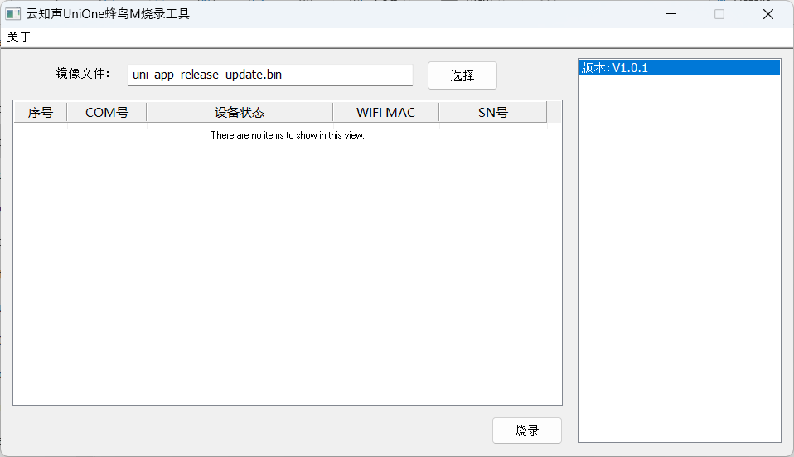

อัพโหลดไฟล์เฟิร์มแวร์ .bin

Slide 8
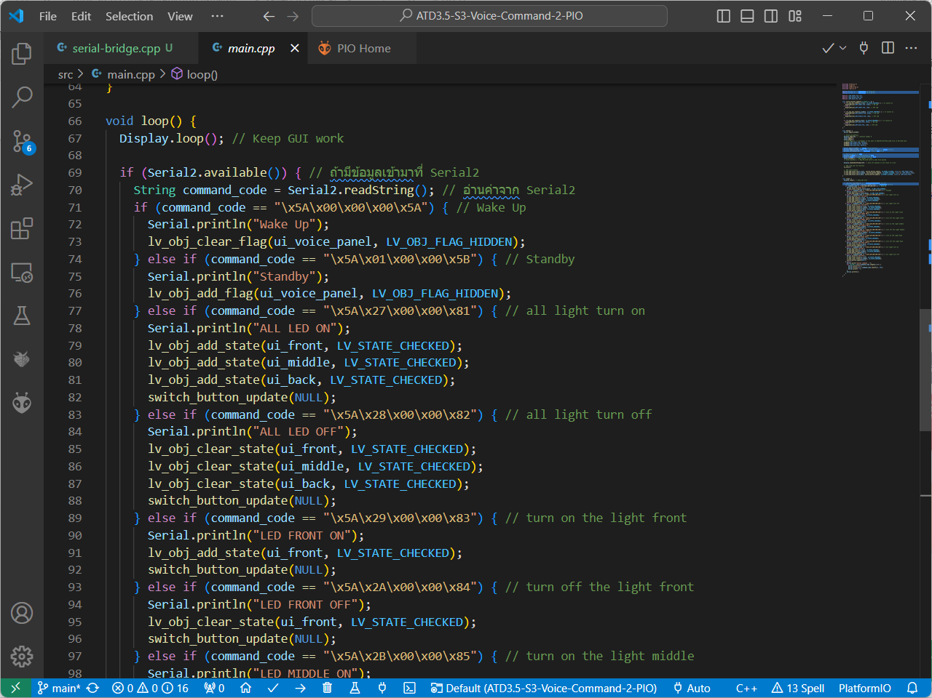
แก้ไฟล์ main.cpp
main.cpp

Slide 9







ติดต่อสอบถามเพิ่มเติม
www.ArtronShop.co.th
contact@atronshop.co.th
@artronshop
ArtronShop

